Slide 1


데이터베이스
HW-2
7조
2014-16757 김보창
2014-16615 박은천
2015-15448 송영우
2017-16064 강태호

Slide 2
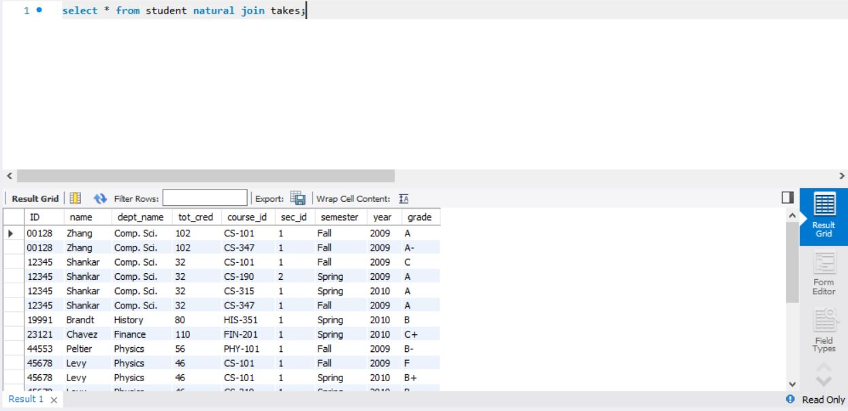
Ch4 – p5-1

Slide 3
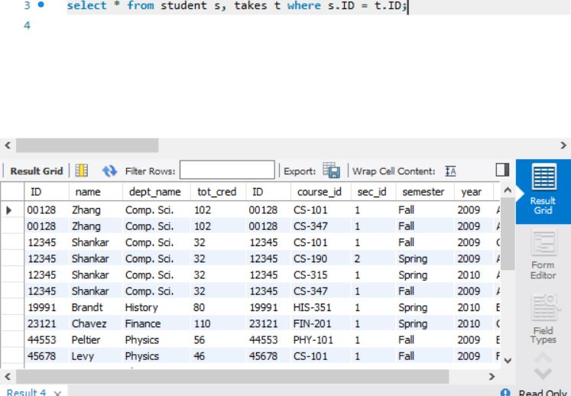
Ch4 – p5-2

Slide 4
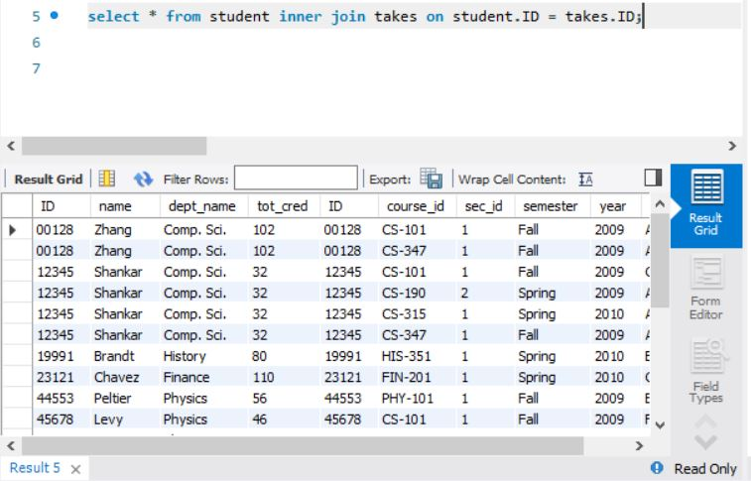
Ch4 – p5-3

Slide 5
Ch4 – p5
5page의 2번째 쿼리의 경우, pdf에는 ID가 한번만 나온다고 되어있으나 실제로 실행해보면 ID가 두번씩 나옴을 확인할 수 있다.

Slide 6
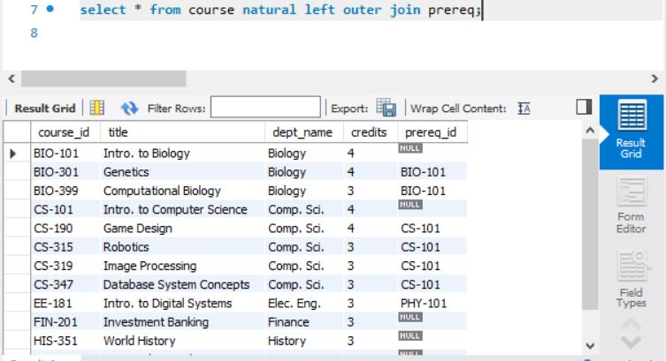
Ch4 – p7

Slide 7
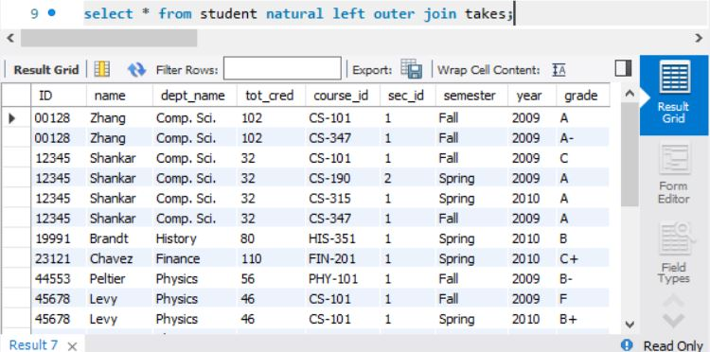
Ch4 – p8

Slide 8
Ch4 – p8
Pdf에 있는 쿼리문은 실행이 불가능한 형태라
(select * from)을 추가해서 실행하였다.

Slide 9
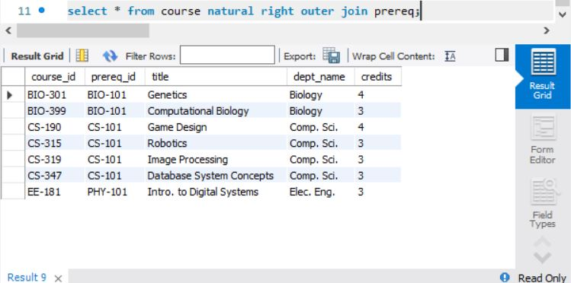
Ch4 – p10

Slide 10

Ch4 – p11

Slide 11
Ch4 – p11
Pdf에 있는 쿼리문은 실행이 불가능한 형태라
(select * from)을 추가해서 실행하였다.

Slide 12
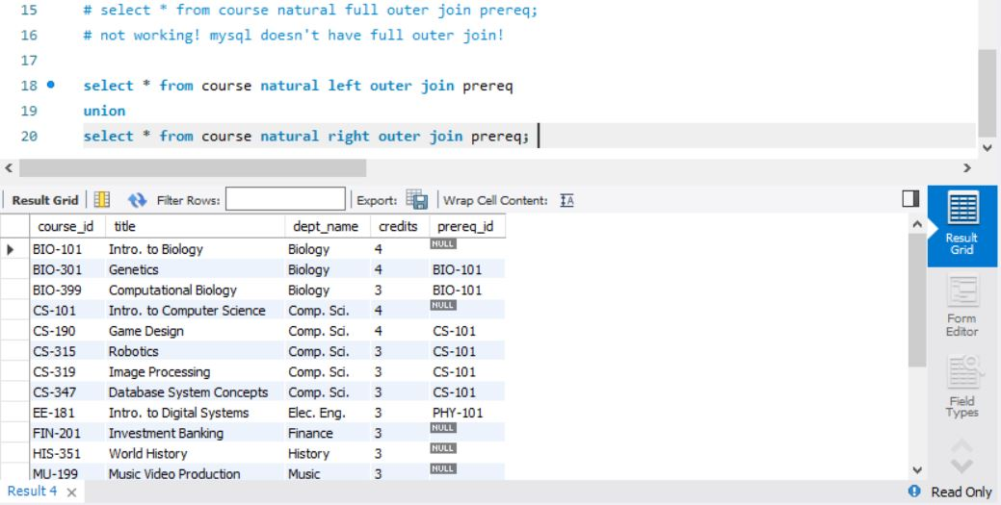
Ch4 – p13

Slide 13
Ch4 – p13
Mysql에서는 full outer join을 지원하지 않는다.
따라서 똑같은 쿼리문을 left outer join과 right outer join을 한다음, union 하는 식으로 full outer join을 구현하였다.

Slide 14
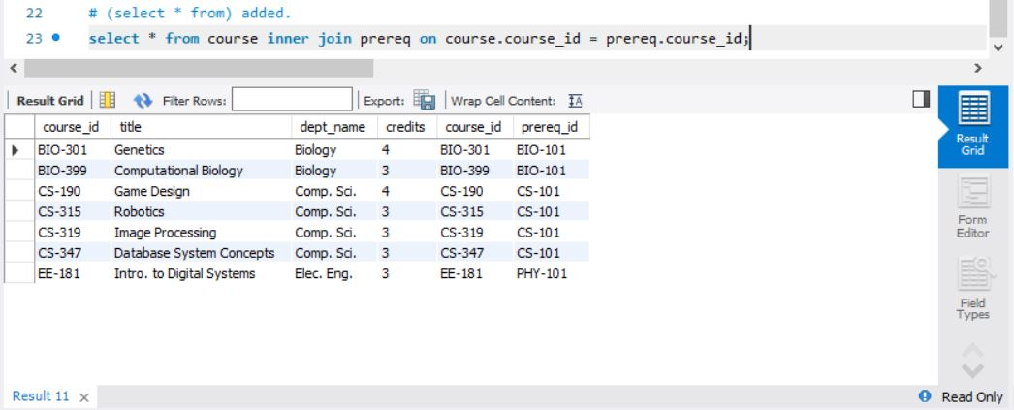
Ch4 – p14-1

Slide 15
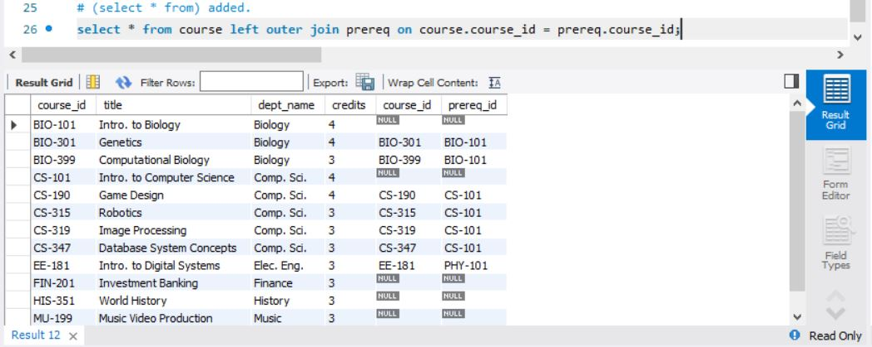
Ch4 – p14-2

Slide 16
Ch4 – p14-2
Pdf 14페이지에는 inner가 없을 때 join에 사용된 attribute가 한번만 나타난다고 되어있지만, 직접 쿼리를 실행해보면 join에 사용된 course_id column이 join에 inner가 안 붙었음에도 불구하고, 2번 출현함을 알 수 있다.

Slide 17
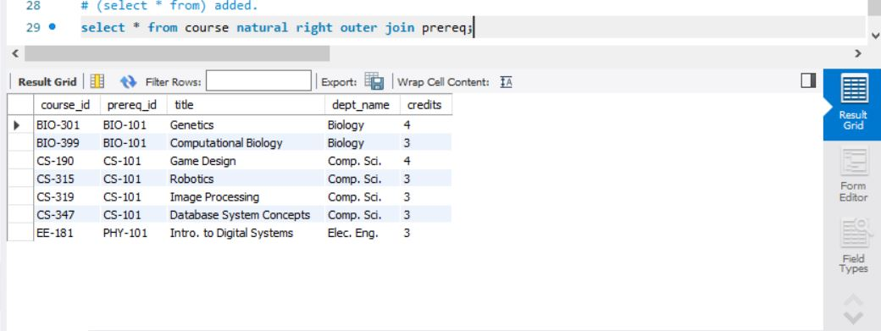
Ch4 – p15-1

Slide 18
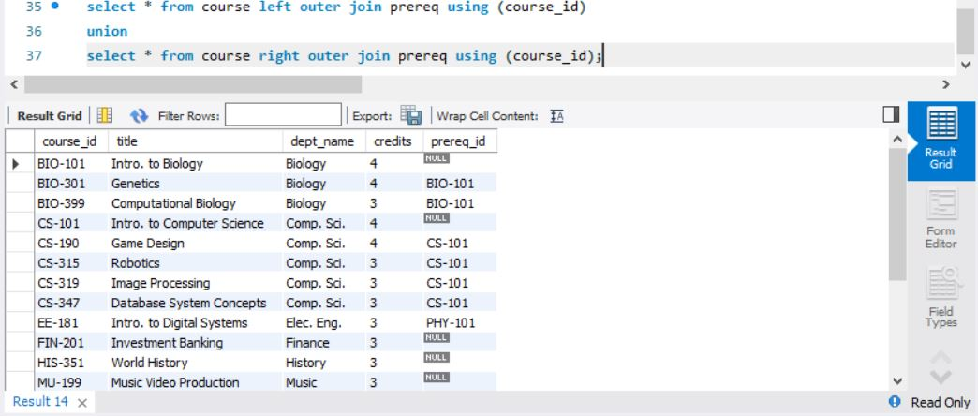
Ch4 – p15-2

Slide 19
Ch4 – p15
p15-1의 경우 pdf에 있는 형태로는 실행이 불가능한 형태라 (select * from) 을 쿼리에 추가했다.
P15-2의 경우, mysql에서는 full outer join을 지원하지 않기때문에 left outer join과 right outer join의 결과를 union하여 구현하였다.

Slide 20
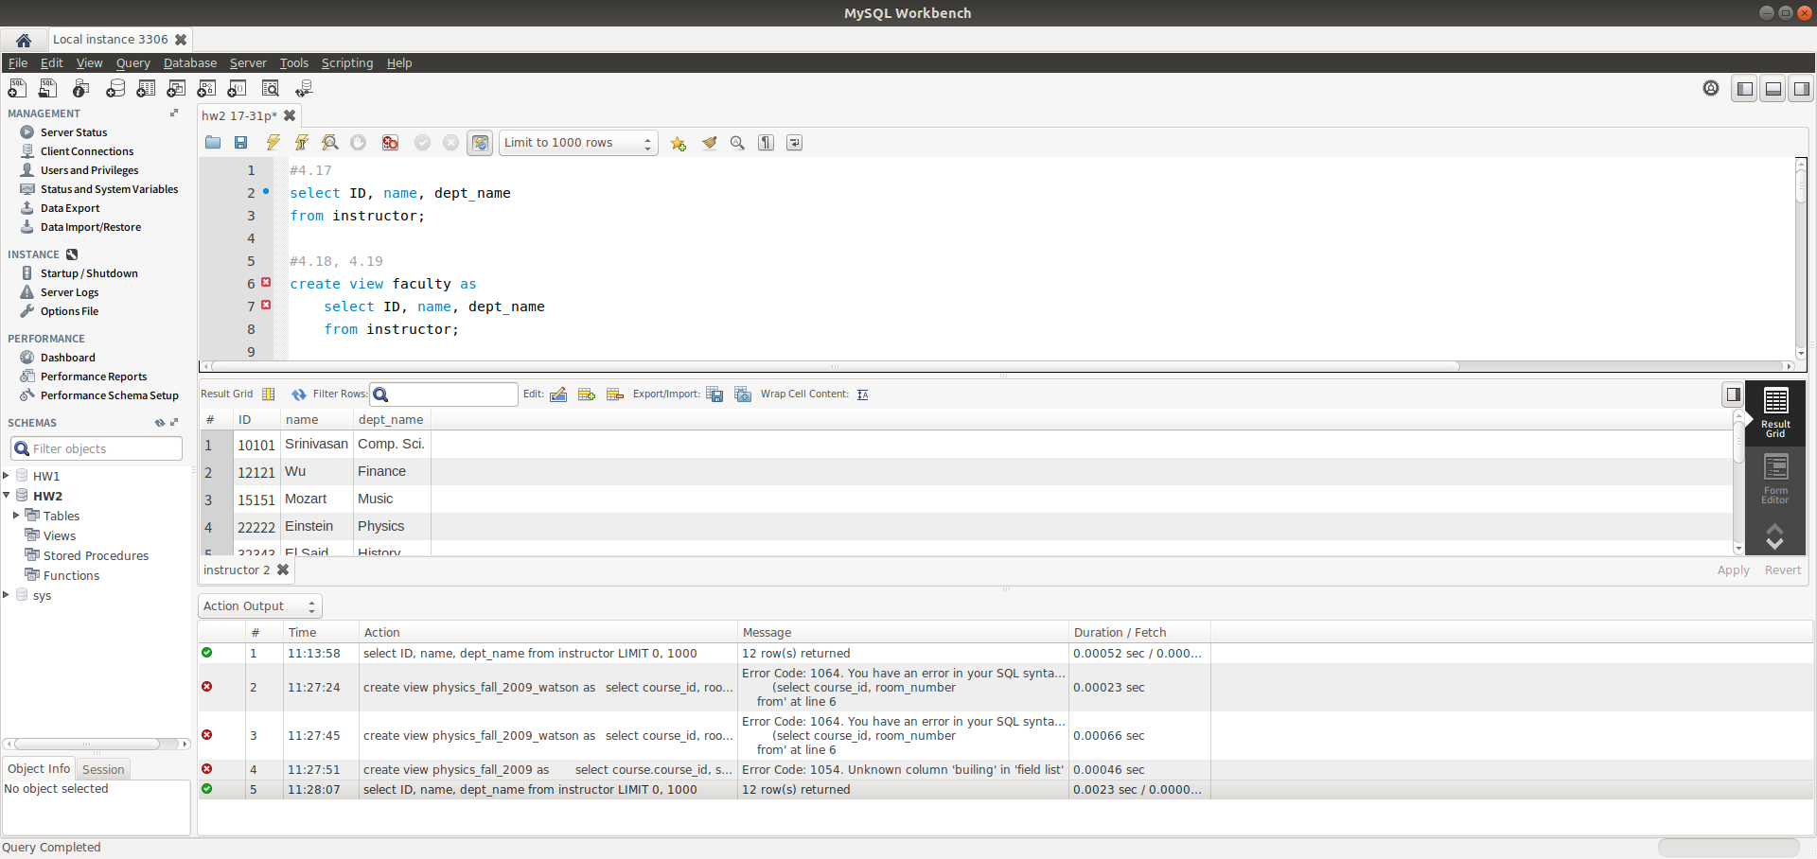
Ch4 – p17

Slide 21
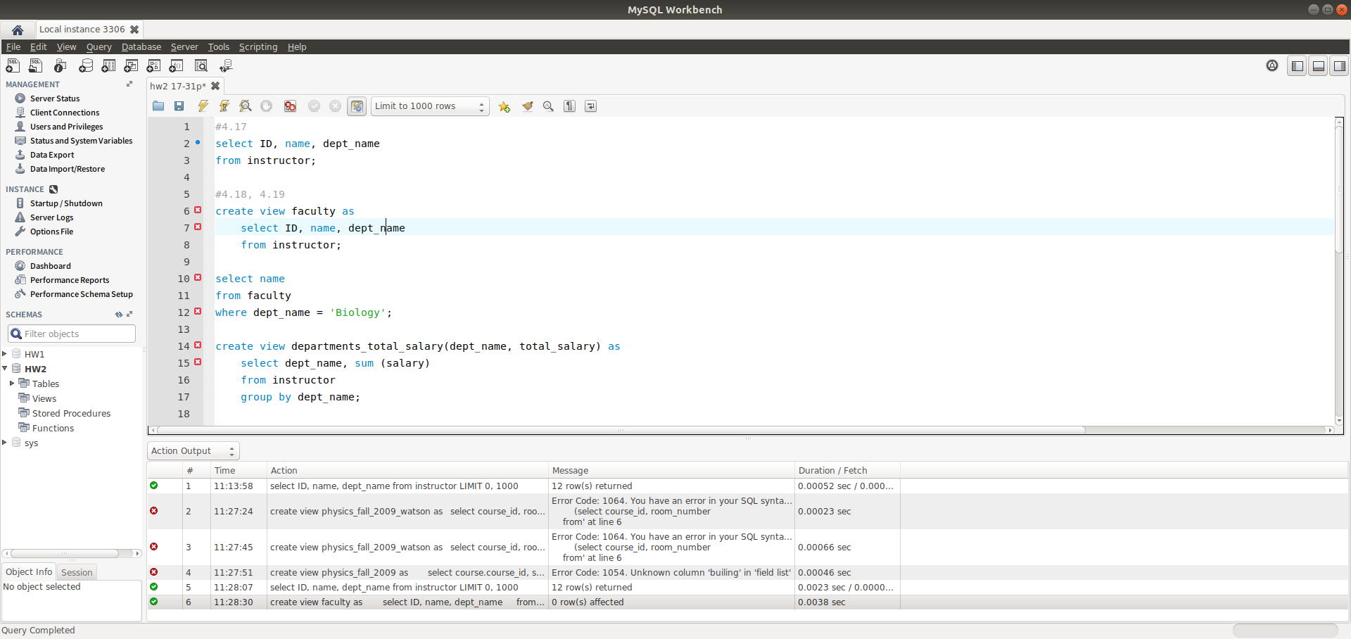
Ch4 – p18

Slide 22
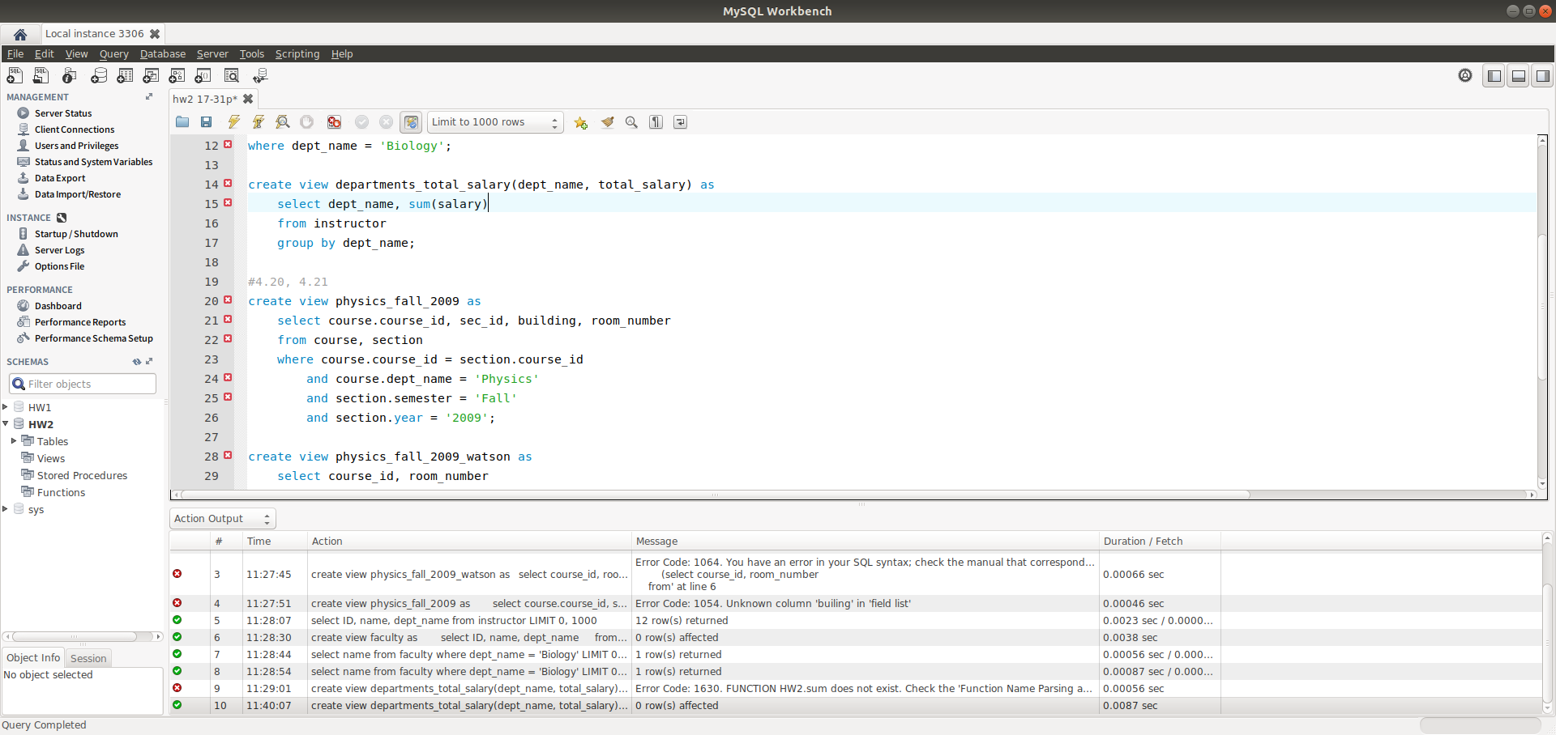
Ch4 – p19

Slide 23
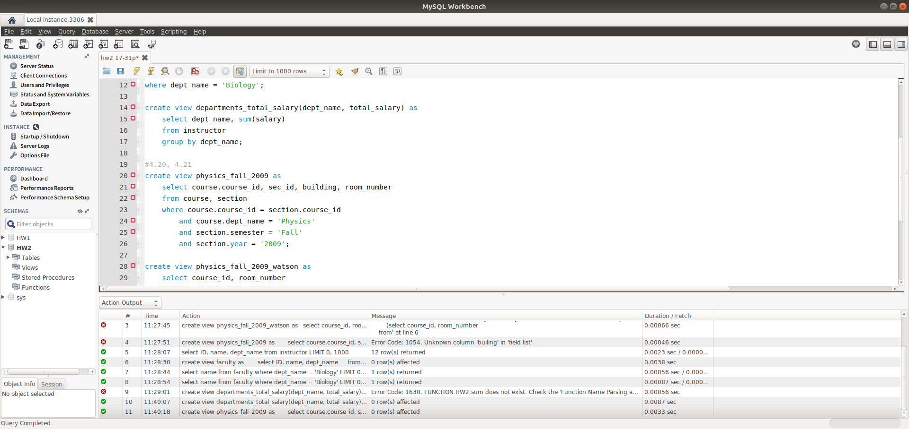
Ch4 – p20

Slide 24
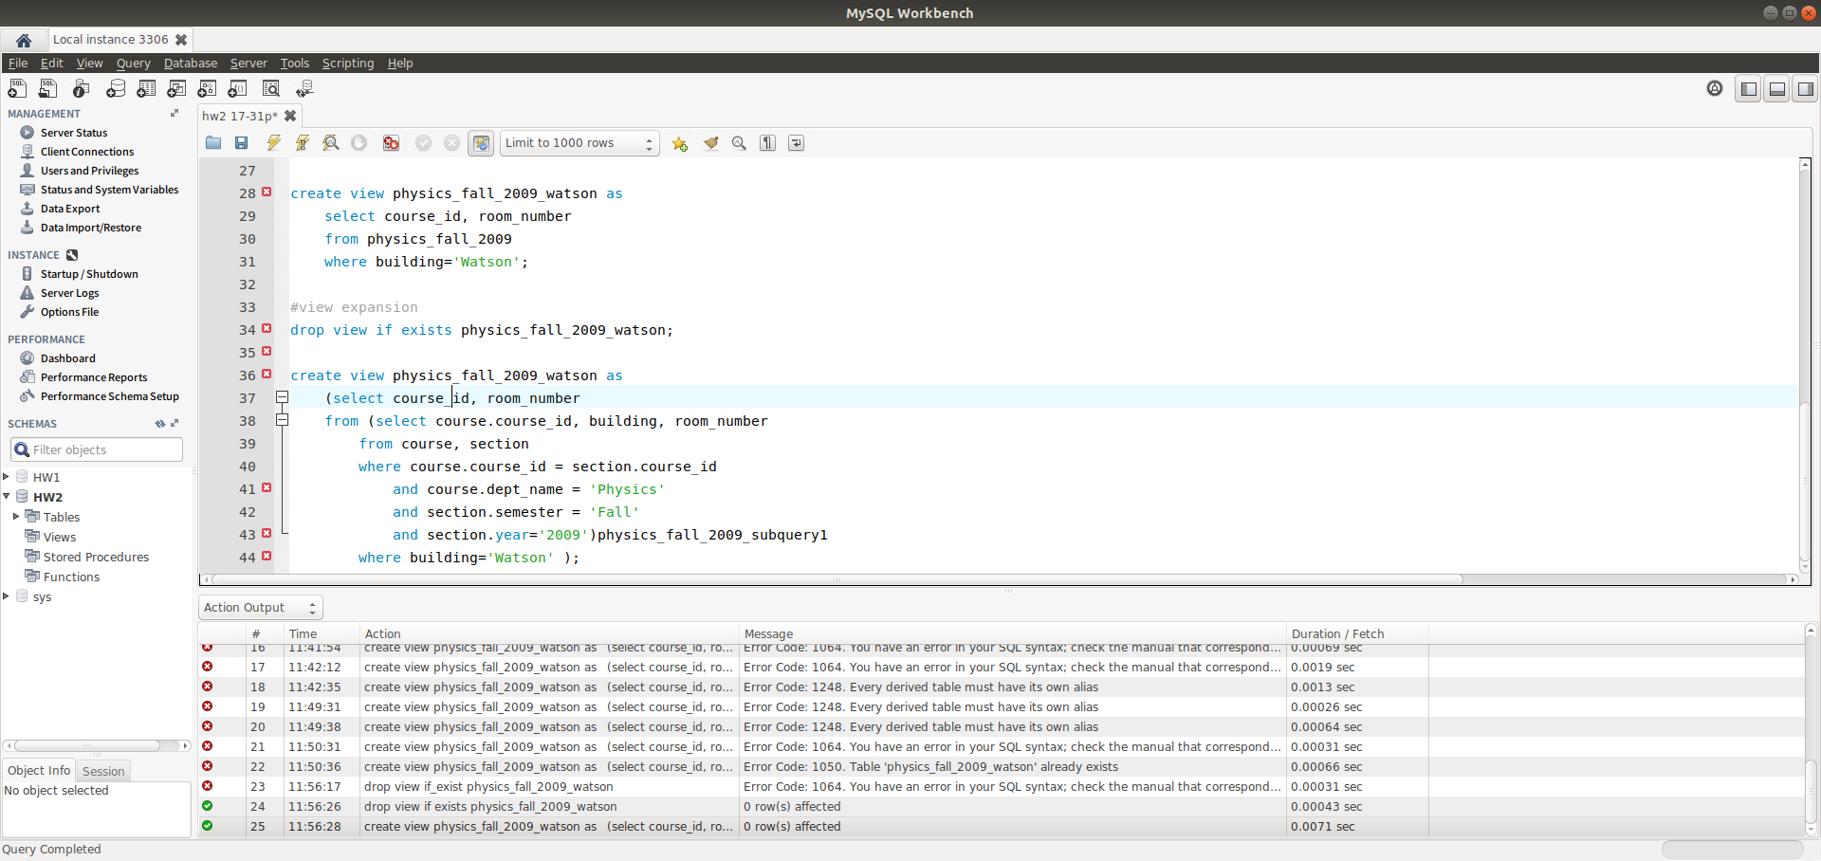
Ch4 – p21

Slide 25
Ch4 – p21
같은 이름의 view를 두 개 만들 수 없어서 기존의 view를 drop view를 통해 없애주고 다시 만들었다.

Slide 26
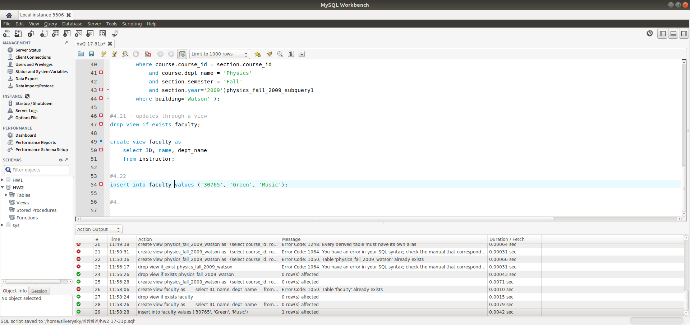
Ch4 – p22

Slide 27
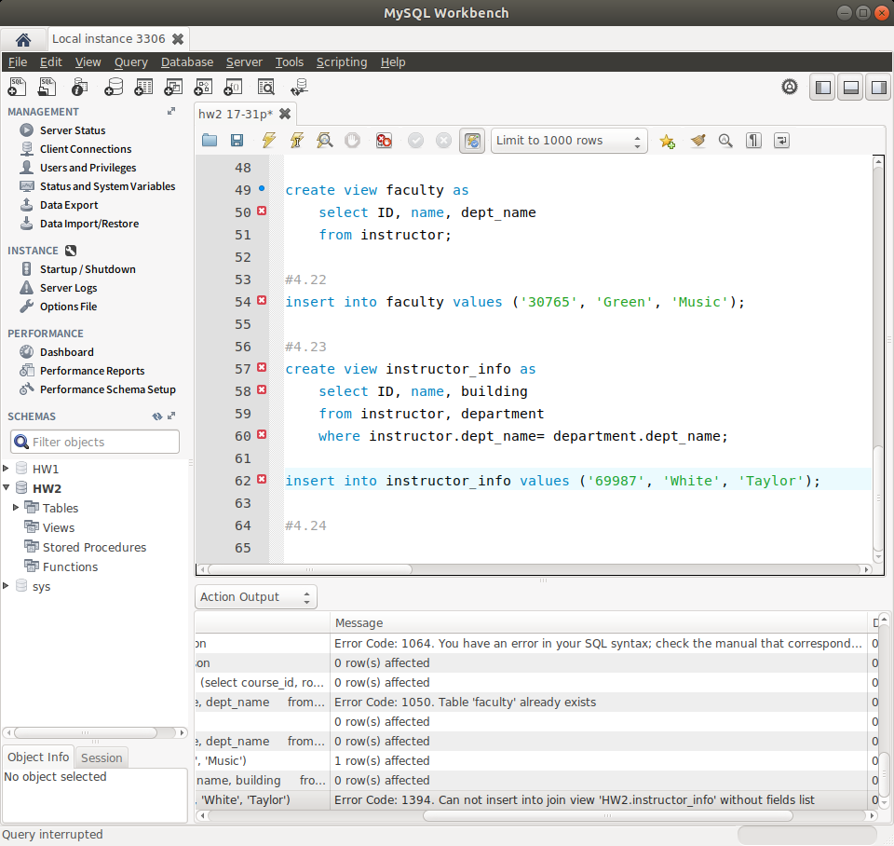
Ch4 – p23

Slide 28
Ch4 – p23
simple view가 아니고 join view이므로 쿼리가 제대로 실행되지 않는다.

Slide 29
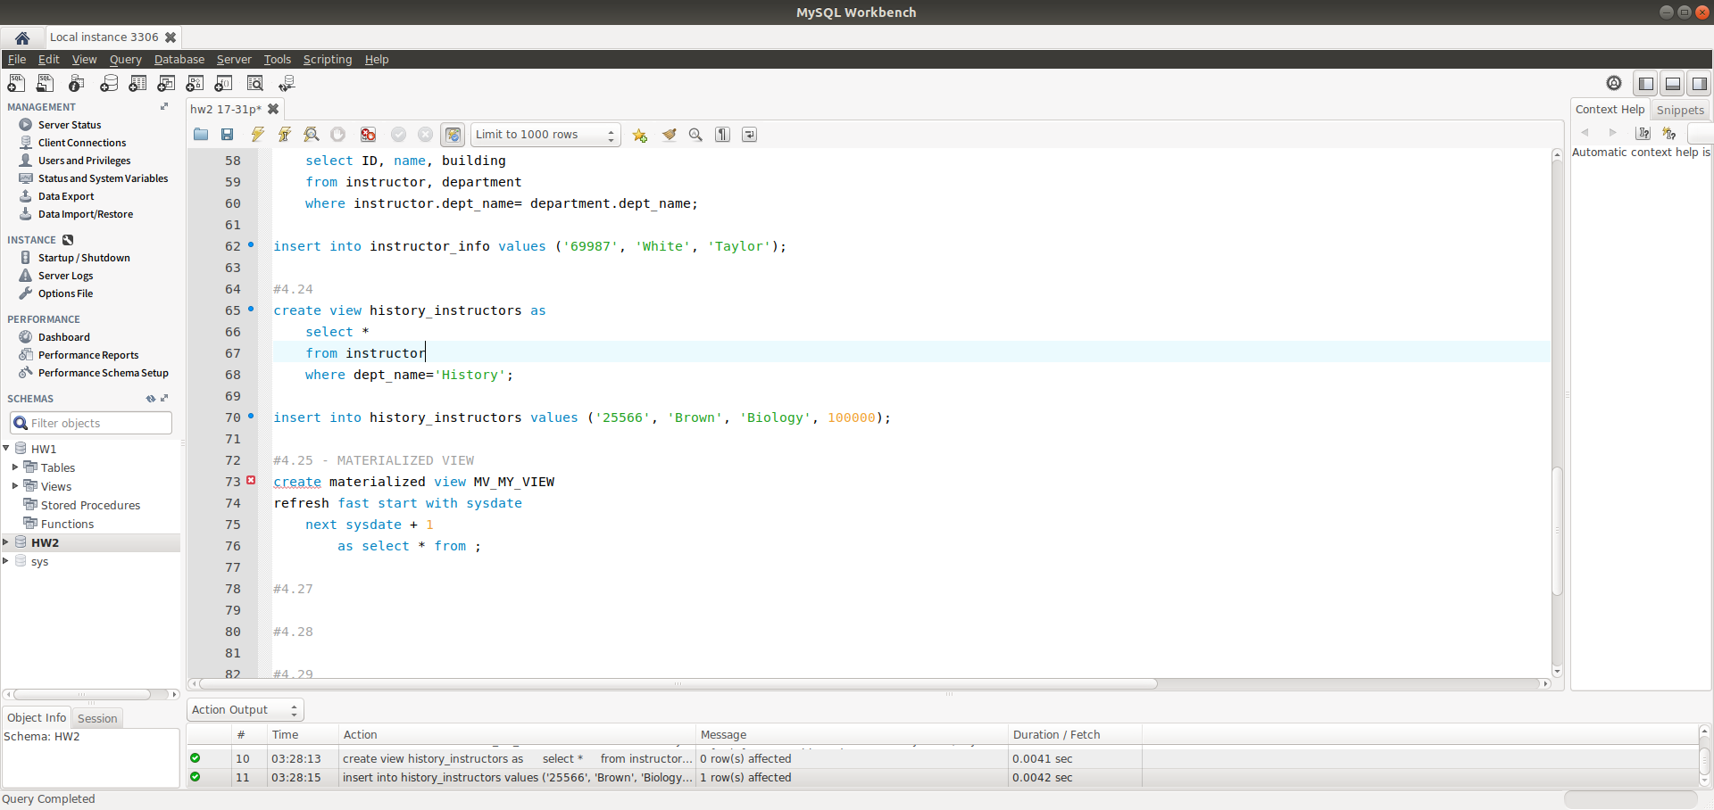
Ch4 – p24

Slide 30
Ch4 – p25
syntax error로 인해 실행되지 않는데, MySQL에서 "create materialized view"를 지원하지 않기 때문인 것으로 보인다. 아래 링크에서는 MySQL에서 materialized view를 만들 수 있는 방법을 소개하고 있어 이대로 따라해보았다.
http://dev.mysql.com/doc/refman/5.6/en/create-view.html

Slide 31
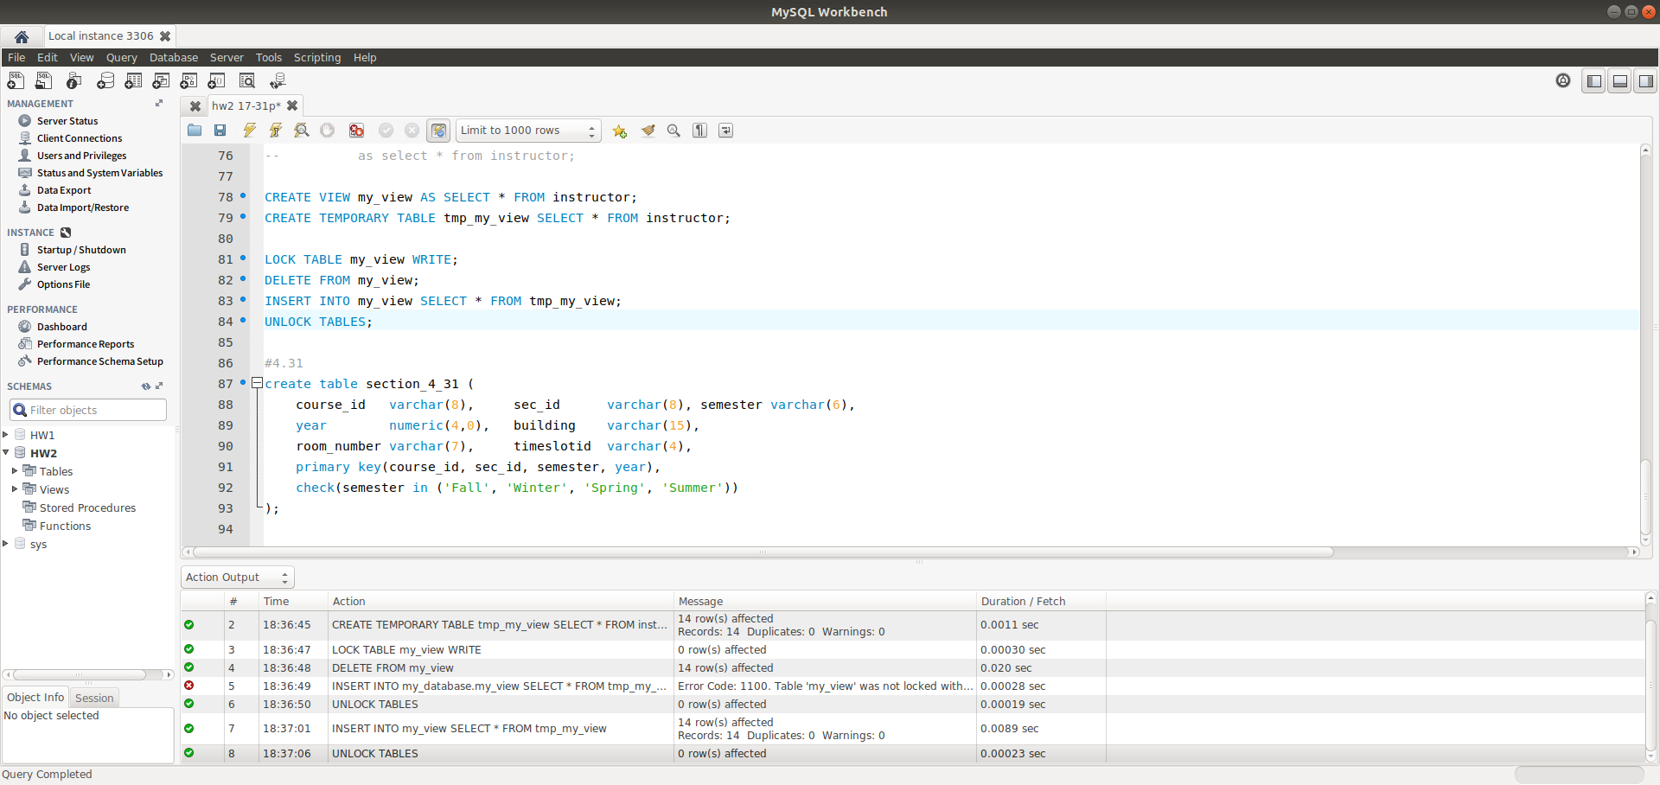
Ch4 – p25

Slide 32
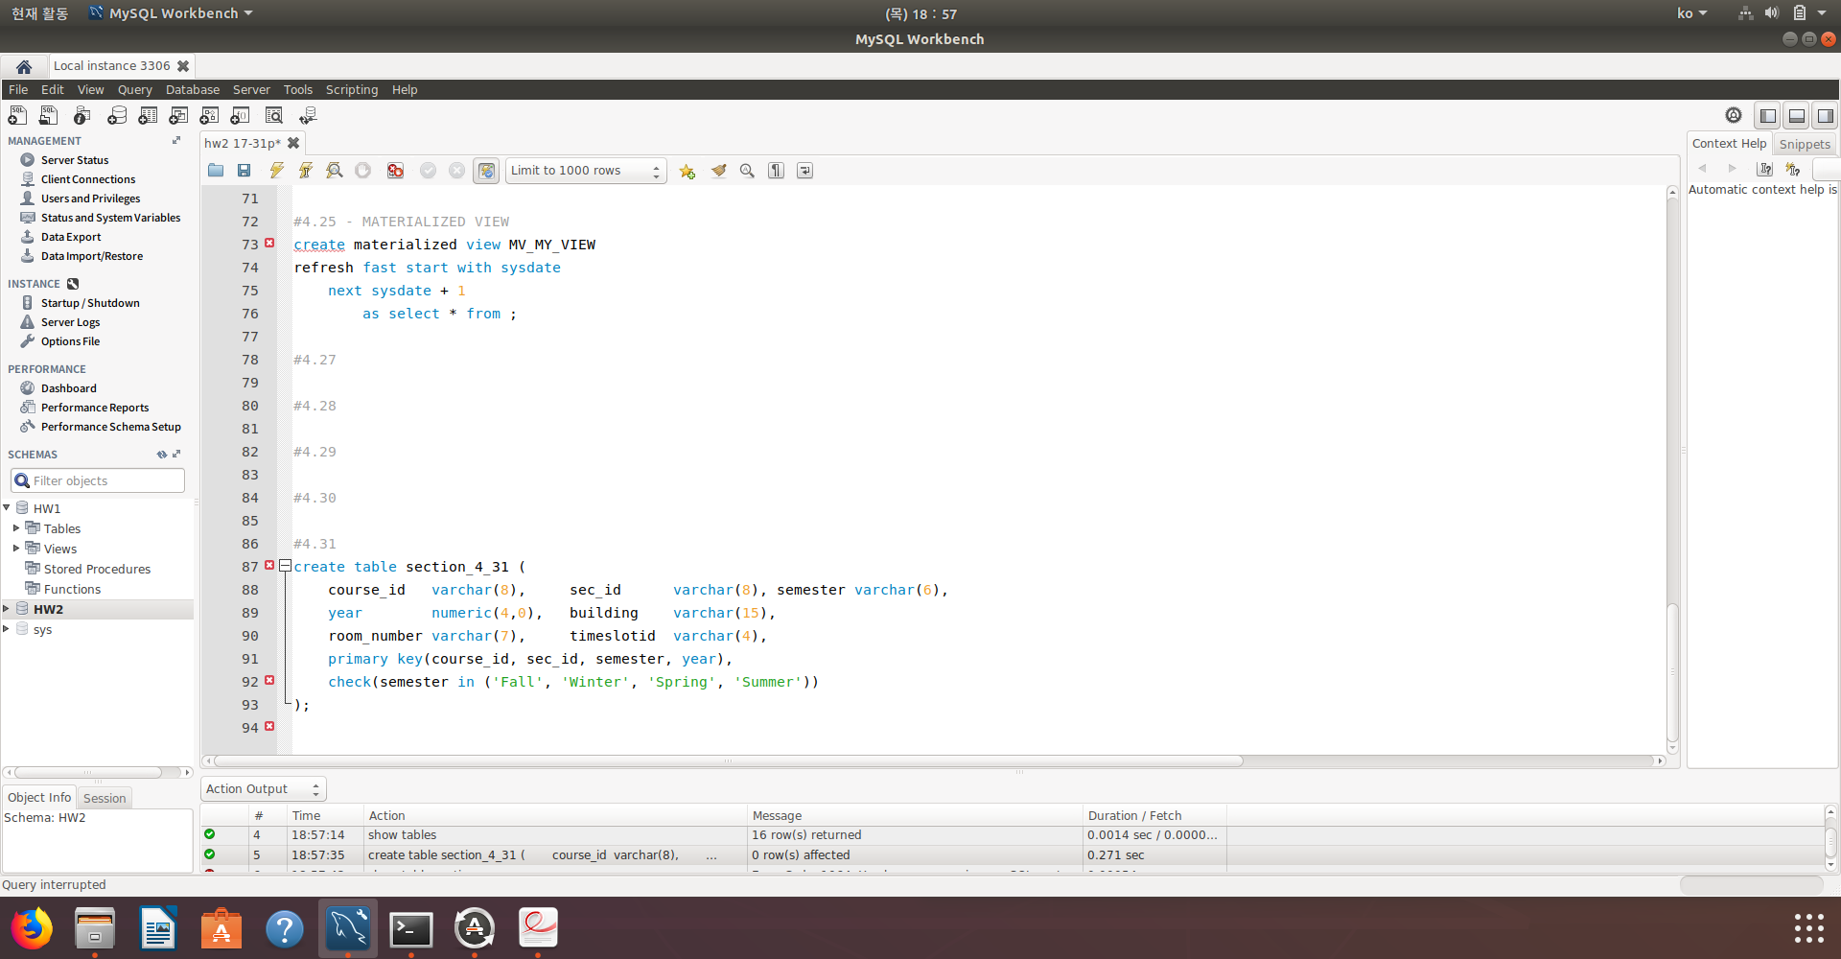
Ch4 – p31

Slide 33
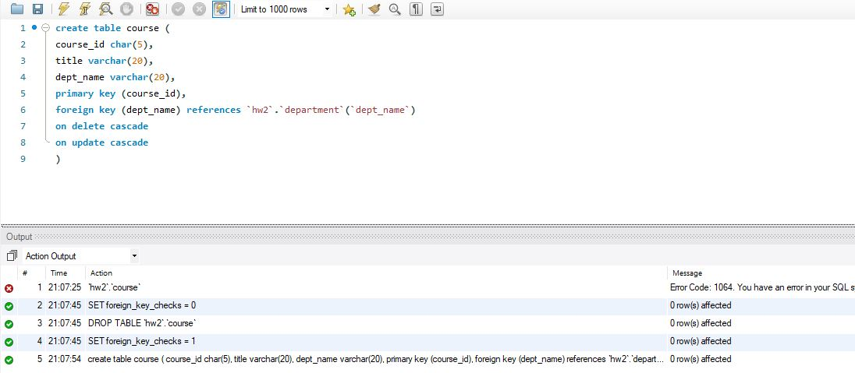
Ch4 – p33

Slide 34
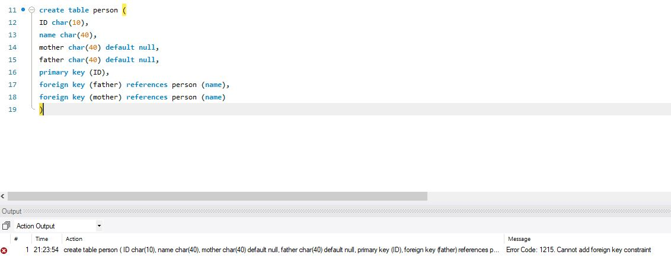
Ch4 – p34

Slide 35
Ch4 – p34
Recursive referential integrity는 선언할 수 없다.

Slide 36
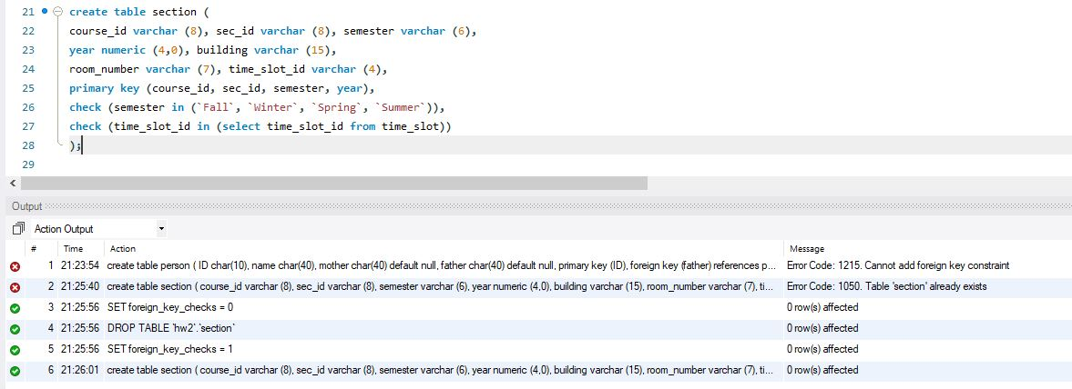
Ch4 – p35-1

Slide 37
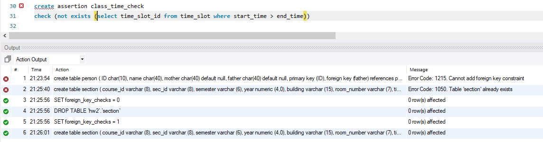
Ch4 – 35-2

Slide 38
Ch4 – p35-2
Mysql은 assertion을 지원하지 않는다.

Slide 39
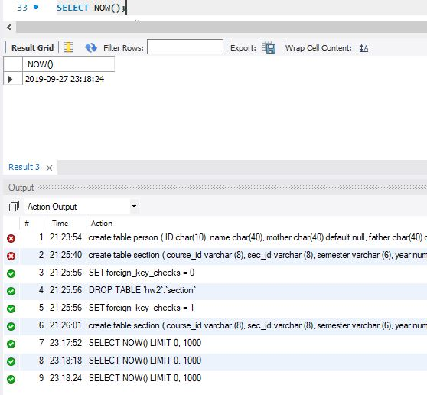
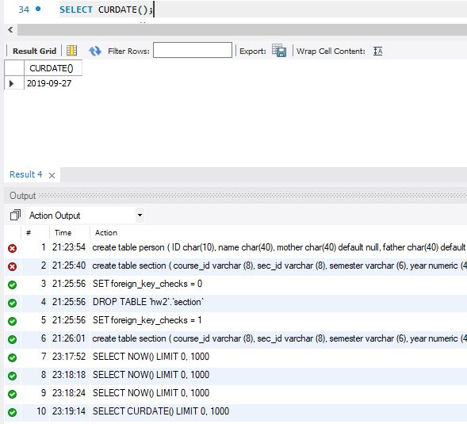
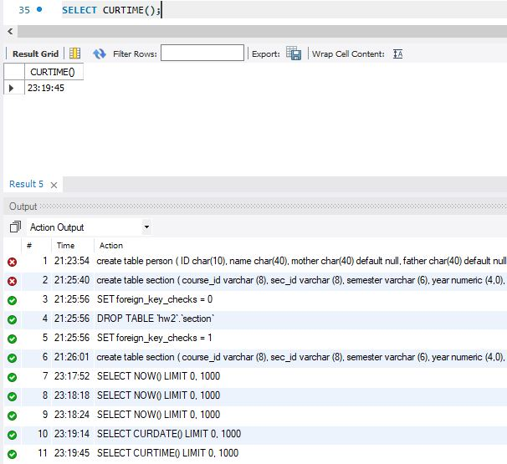
Ch4 – 43

Slide 40
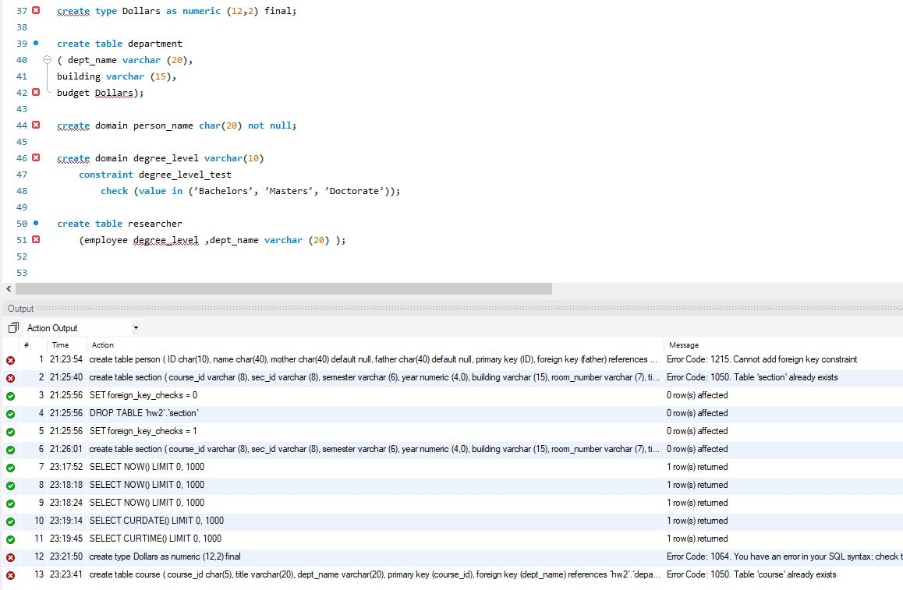
Ch4 – p44

Slide 41
Ch4 – p44
Mysql은 user-defined type과
user-defined domain을 지원하지 않는다.

Slide 42
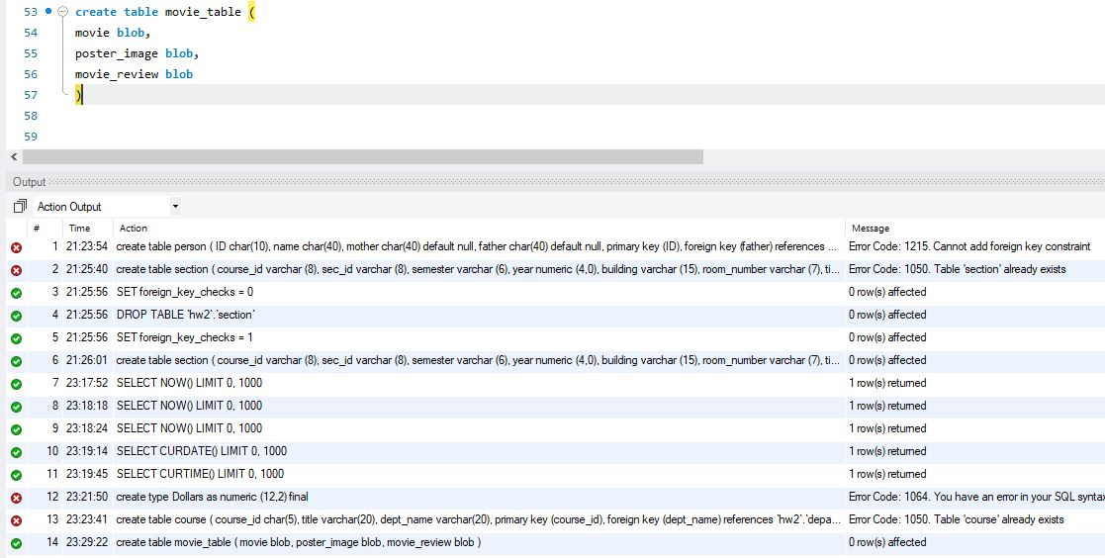
Ch4 – p45

Slide 43
Ch4 – p45
CLOB type은 지원하지 않고 BLOB type만을 지원한다.

Slide 44
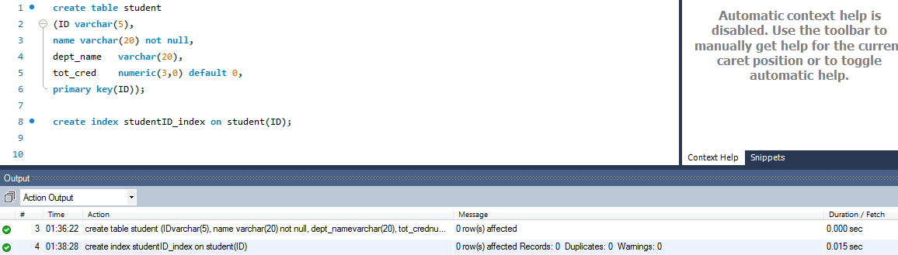
Ch4 – p50 - 1

Slide 45
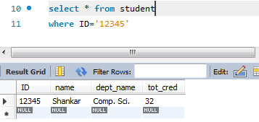
Ch4 – p50 - 2

Slide 46
Ch4 – p50
테이블을 선언하고 인덱스를 만들기만 하기 때문에 실제로 결과로 보이는 내용은 딱히 없었다.
2페이지의 내용은 지난 챕터에서 주어졌던 데이터를 활용했다. 인덱스를 사용한다 해도 결과에는 차이가 없다.

Slide 47
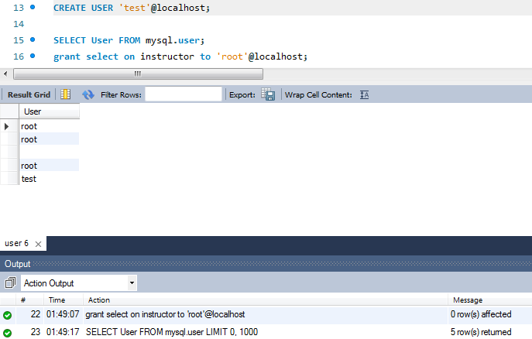
Ch4 – p57

Slide 48
Ch4 – p57
유저가 명시되어 있지 않아서 유저를 생성하는 것과 유저 목록 확인, 그리고 root에게 권한을 주는 것으로 테스트 해봤다.

Slide 49
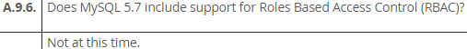
Ch4 – p59
MySql은 적어도 5.7버전까지는 role에 기반한 접근 제어, 즉 Roles Based Access Control (RBAC)가 지원되지 않는다. 따라서 create role과 같은 명령어와 role에 권한을 grant하는 것 자체가 불가능하다. 단, MySQL 8.0 버전은 role 구현이 되었다고 한다.
https://dev.mysql.com/doc/refman/5.7/en/faqs-security.html#faq-mysql-have-builtin-rbac

Slide 50
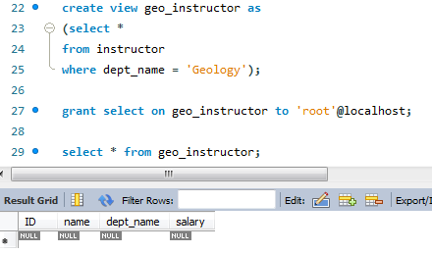
Ch4 – p60

Slide 51
Ch4 – p60
Role에다가 권한을 주는 문제이고 role 자체가 지원이 안되기 때문에 role에 속한 유저를 이용한 실험같은 것은 불가능하다. 따라서 root에 권한을 주는 쿼리를 실행해보고 select를 실행해 보았다. 실제로 role에 대한 테스트는 불가능했다. 그리고 Geology dept_name을 가진 instructor가 주어진 데이터에 없었다.

Slide 52
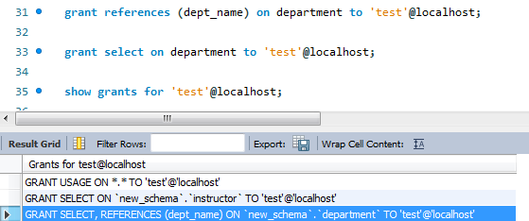
Ch4 – p61

Slide 53
Ch4 – p61
PDF에 나온 것과 달리 MySQL에서는 grant reference”s”로 써야했다. 특별히 시각적으로 보이는 것이 없어서 권한 확인을 위해서 show grants for을 이용했다.
Revoke에서는 cascade와 restrict에 해당하는 구문 자체가 mysql에 없기 때문에 실행할 수 없다.
https://dev.mysql.com/doc/refman/5.6/en/revoke.html

Slide 54
Thank You

